Slide 1
الاختبار المركزي (2) الصف السادس

Slide 2
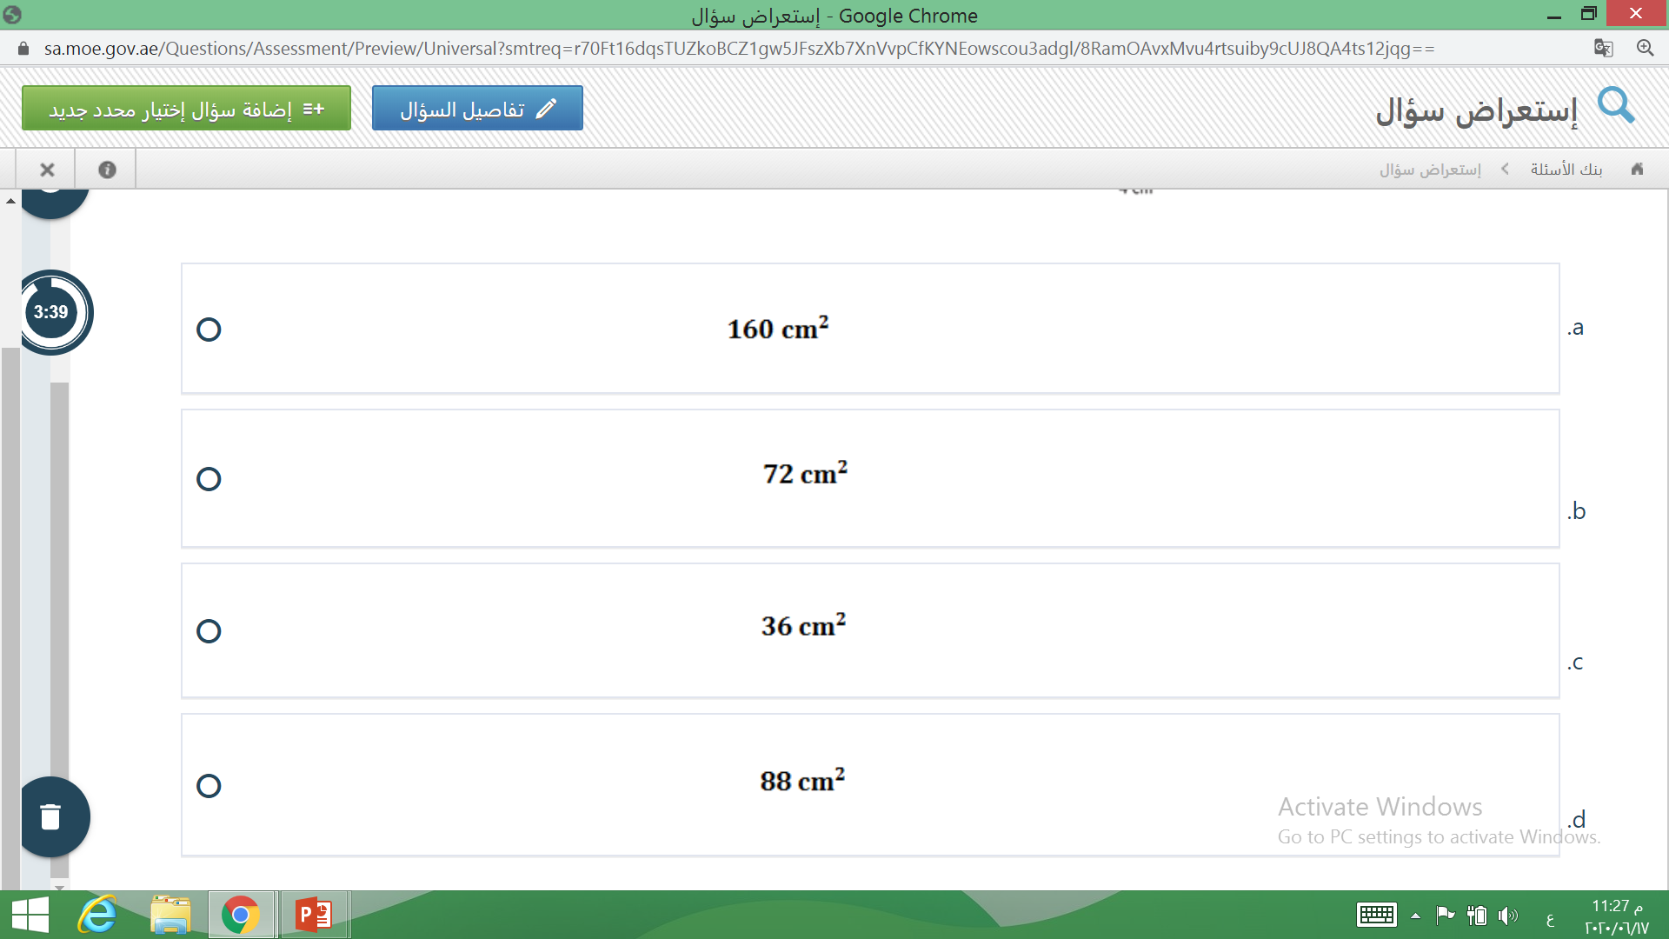
S.A= B + $\frac{1}{2}$
$$.p.ℓ$$
S.A= 4 x 4+ $\frac{1}{2}$
$$x (4X4)X9$$
$$S.A=88 {cm}^{2}$$

Slide 3
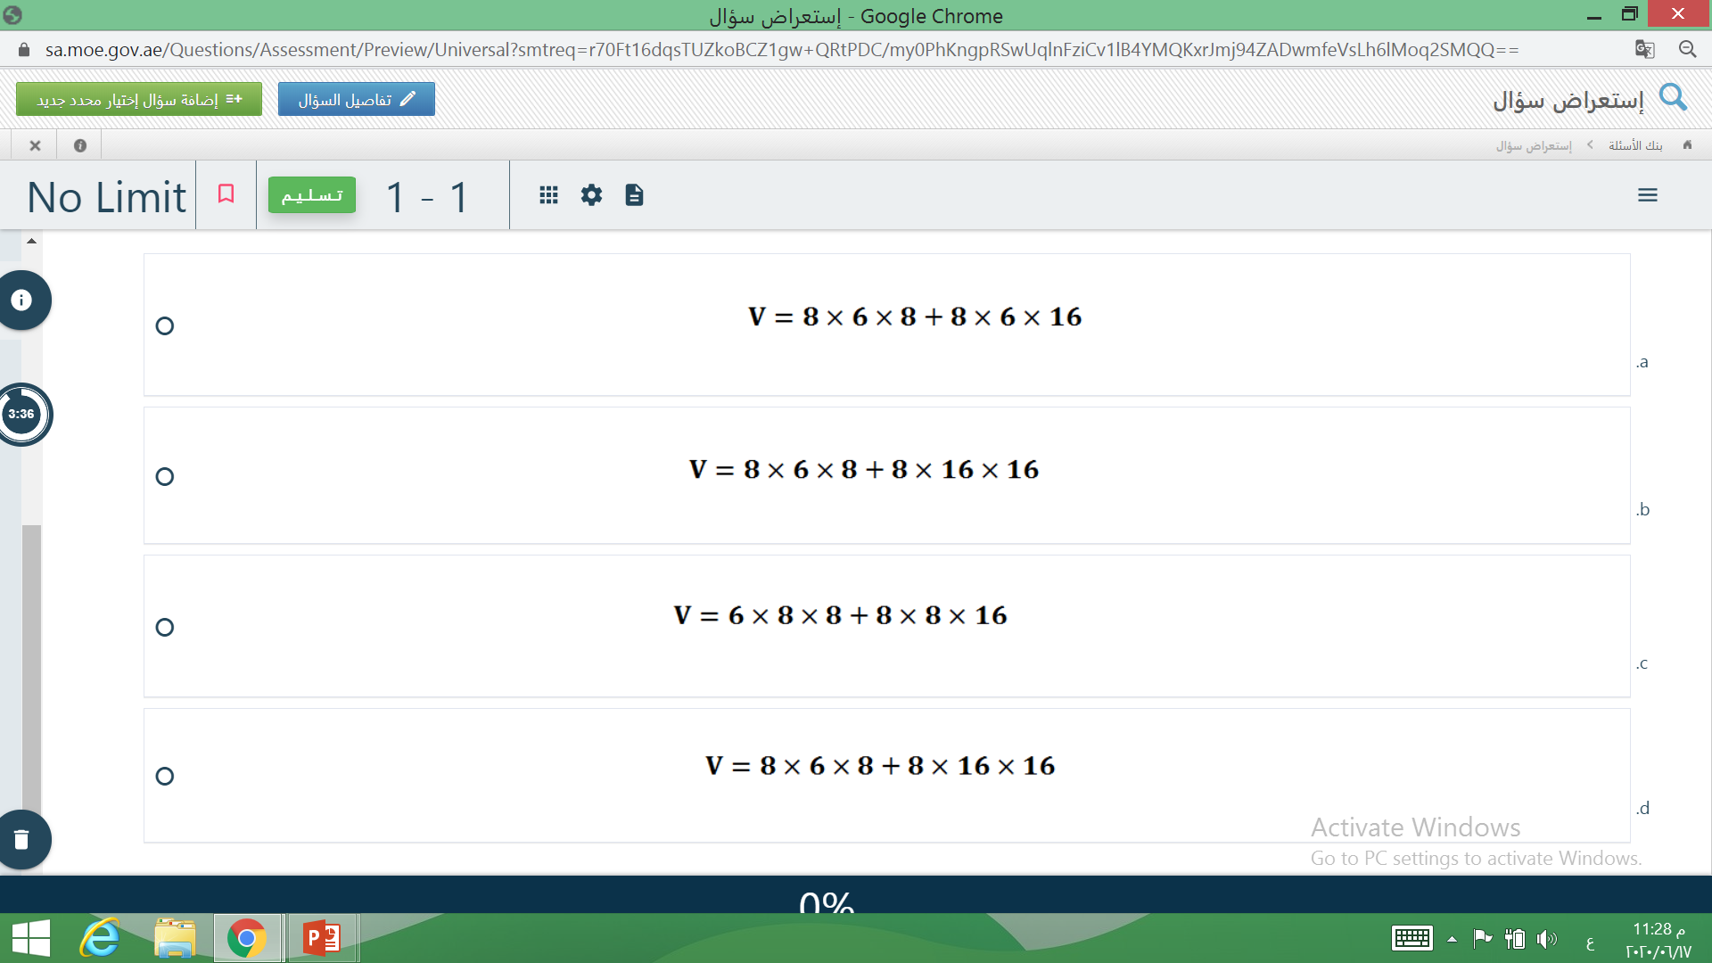
8cm
8cm
6cm
حجم المنشور مستطيل القاعدة= الطول x العرض x الارتفاع

Slide 4
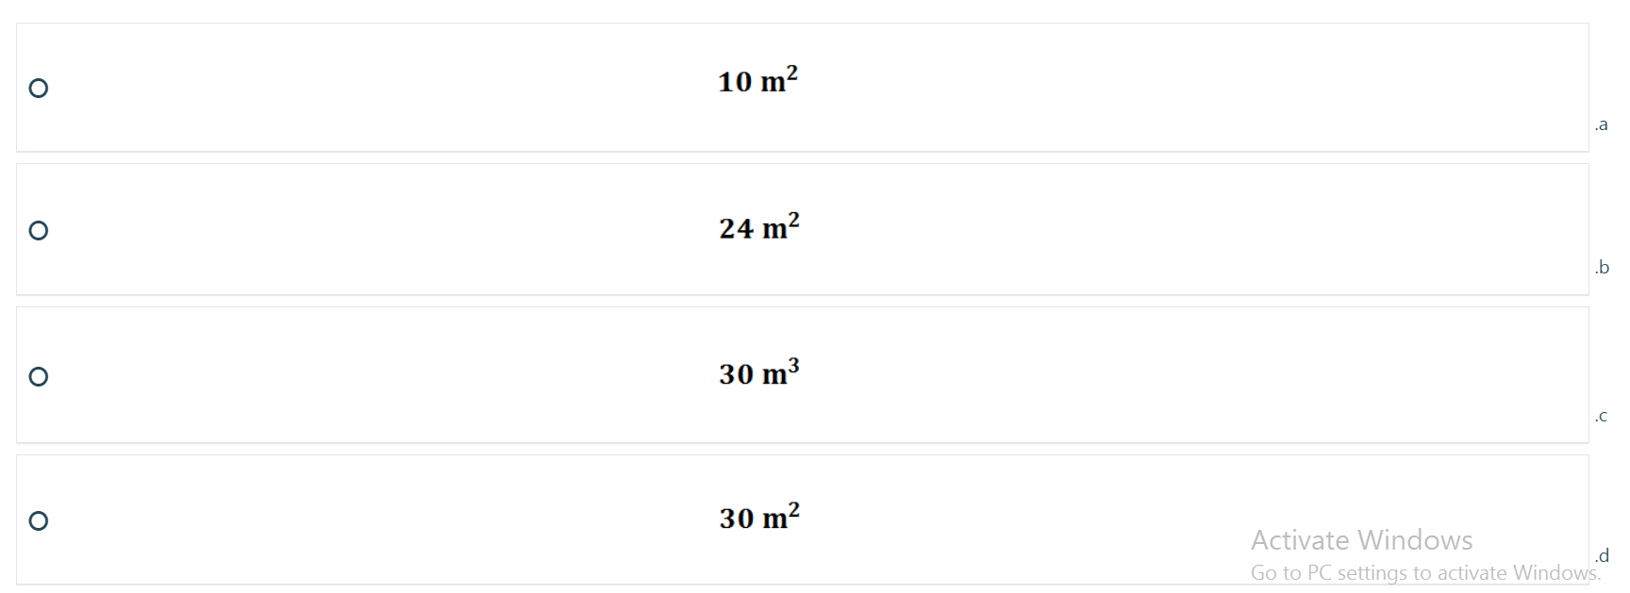
1m
2m
$$+$$
$$S.A=$$
$$2. ℓ .w$$
$$2. w .h$$
$$+$$
$$2. h .ℓ$$
$$S.A=$$
6 $. ℓ .$
$$ℓ$$
=6 X2X2
$$+$$
$$=2X2X1$$
$$2X1X1$$
$$+$$
$$2X1X2$$
$$=24m^{2}$$
$$=10m^{2}$$
المساحة السطحية الكلية = مجموع المساحتين – مساحة الاوجه المتداخلة
$$S.A=$$
$$=24+10−2−2$$
$$=30m^{2}$$

Slide 5
$$\frac{6+4+3+2+0}{5}=$$
$$\frac{15}{5}=$$
$$3$$

Slide 6
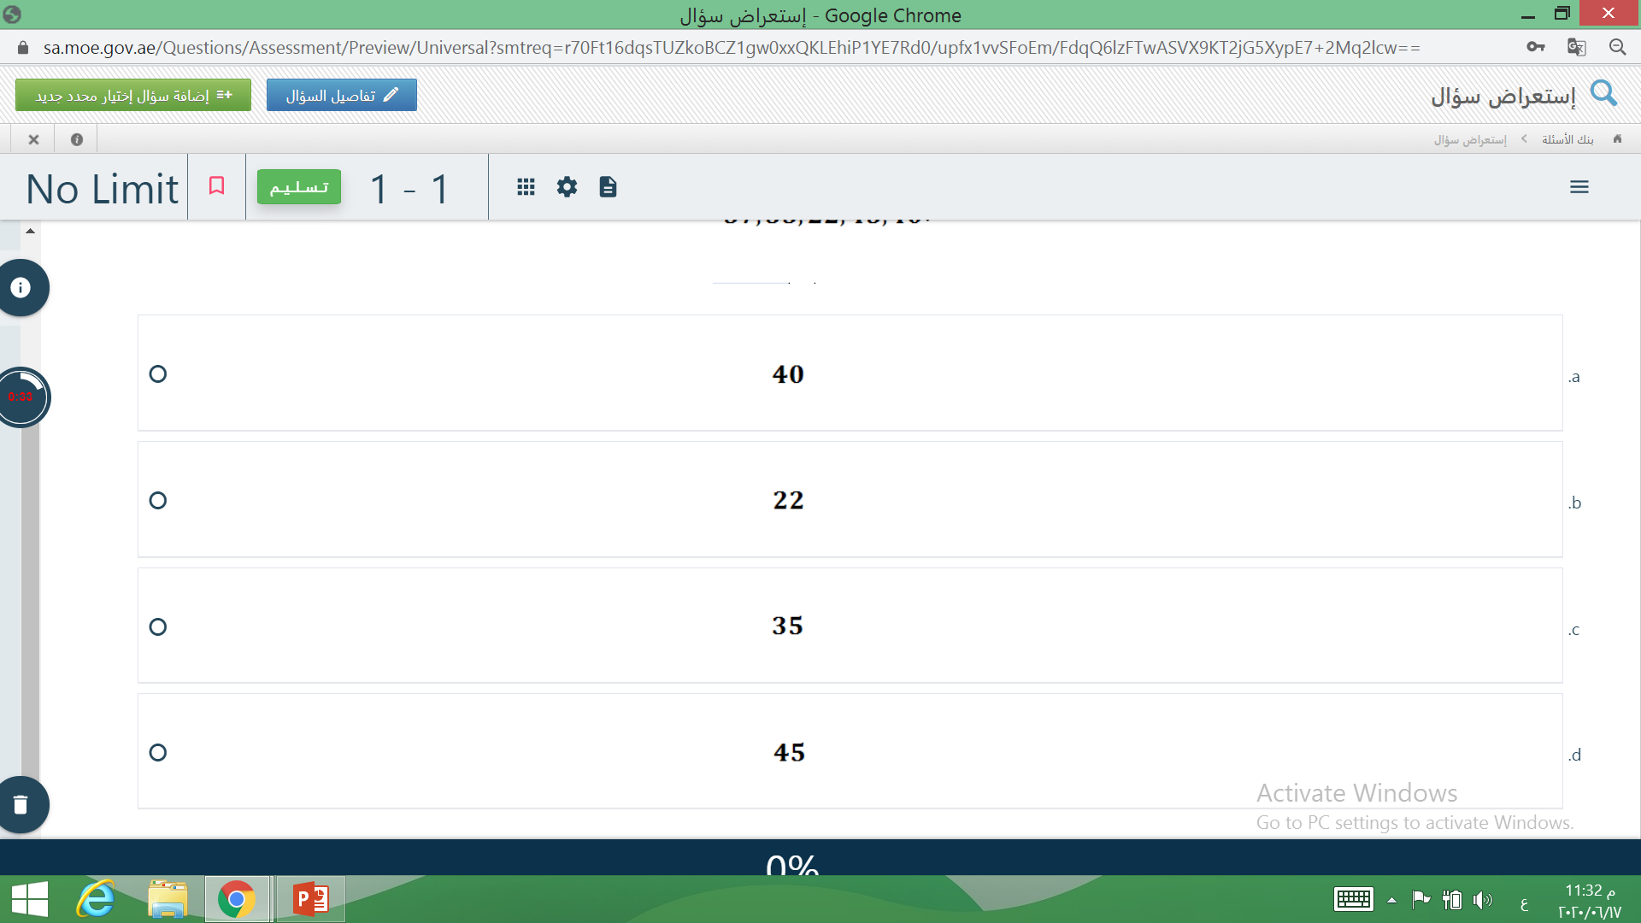
الوسيط : العدد الذي يقع في وسط الاعداد بعد ترتيبها
نرتب الأعداد
$$22,35,40,45,57$$

Slide 7
المدى : الفرق بين أكبرعدد وأصغر عدد
المدى : أكبر عدد – أصغر عدد
$$5, 9 ,11,12,13,15$$
=15-5=المدى
10

Slide 8
المنوال : العدد الأكثر تكرارا

Slide 9
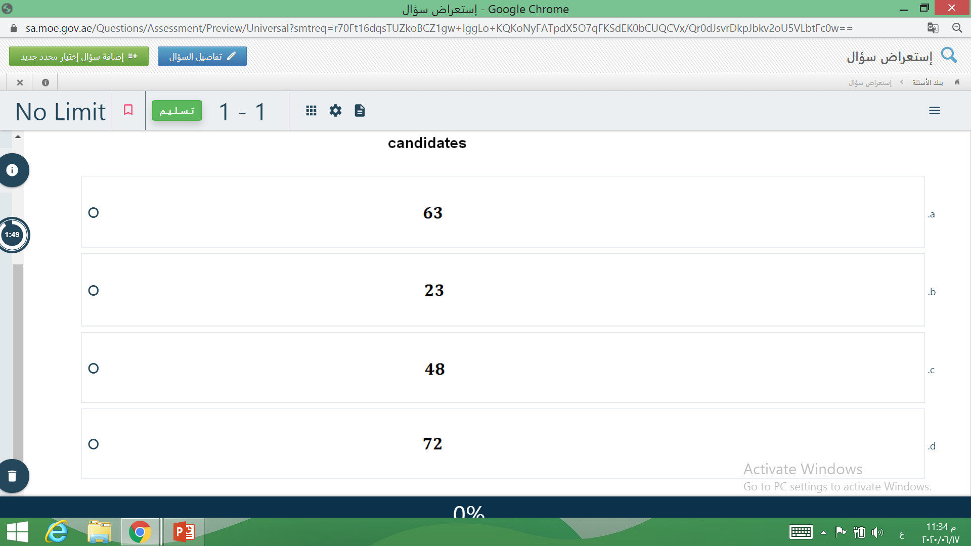
$$23, 48 ,55,57,63,72$$
القيمة المتطرفة : القيمة التي تكون بعيدة كثيرا عن باقي القيم

Slide 10
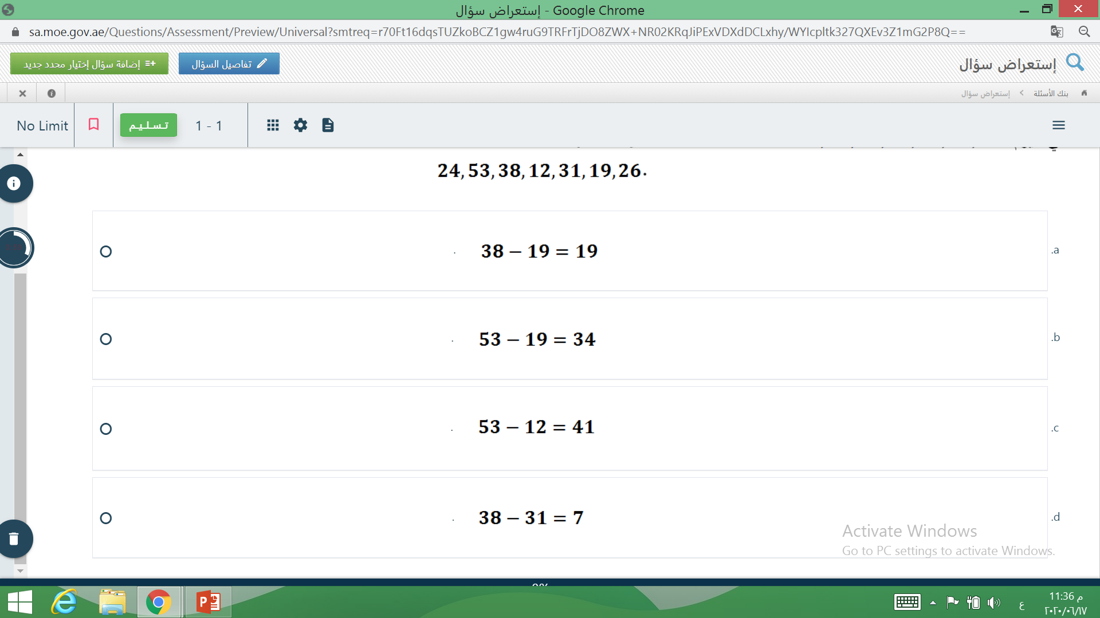
$$12, 19 ,24,26,31,38 ,53$$
$Q_{1}الأول الربيع$
الوسيط
$Q_{3}الثالث الربيع$
الربيع الثالث – الربيع الأول=المدى الرُبعي
38-19
المدى الربعي =
=19

Slide 11
$$\left|60−60\right|$$
$$=0$$
$$\left|80−60\right|$$
$$=20$$
$$\left|40−60\right|$$
$$=20$$
$$\left|60−60\right|$$
$$=0$$
$$\frac{0+20+20+0}{4}=$$
$$10$$
$$المتوسط$$

Slide 13
الوسيط
27

Slide 14
التوزيع متماثل

Slide 15
الوسيط
60
الربيع الأول
50
الربيع الثالث
70
المدى الربعي
70-50=20
توجد فجوة
بين
90-110

